Slide 1
WEKA
Jekaterina Ivask

Slide 2
Plaan
01.05.2014 – puhkame
08.05.2014 – kirjutame testi 1
15.05.2014 – kirjutame testi 2 (Teiega on Stanislav)
22.05.2015 – Teiega on Stanislav

Slide 3
Testi küsimused. Võib saada lisapunkte!
Antud reeglibaas (sihipõhine järeldamine, reegleid ja eeldusi kasutatakse antud järjekorras, siht on S):
R1. if U and T then Z
R2. if Z and X and Y then S
R3. if Z and V then X
Mida küsitakse esimesena?
S
T
U
Z
Notes:
Z

Slide 4
Testi küsimused
Milline järgnevatest OR funktsioonidest ei säilita argumentide vahemikku, kui p ja q omavad väärtusi vahemikust [0,1]?
OR (p,q) = p+q
OR (p,q) = Min (p,q)
OR (p,q) = p+q-p*q
OR (p,q) = p*q
Notes:
A

Slide 5
Testi küsimused
Tekst "Kõik konnad hauguvad. Krooks on konn. Järelikult Krooks haugub" on:
Korrektne tuletus ja tõene
Korrektne tuletus ja väär
Ebakorrektne tuletus ja tõene
Ebakorrektne tuletus ja väär
Notes:
B

Slide 6
Testi küsimused
Milline järgnevatest väidetest ei vasta tõele? Rete algoritm:
muudab andmepõhise järeldamise kiiremaks
kasutab vähem mälu kui muud reeglibaasi esitused
loob reeglite põhjal graafi, millel toimub järeldamine
on kasutuses mitmetes ärireeglisüsteemides
Notes:
B

Slide 7
Testi küsimused
Närvivõrke tuleb eelistada reeglisüsteemidele, kui:
Probleemilahenduse reeglid on stabiilsed ja kasutaja peab aru saama lahenduse loogikast
Probleemilahenduse reeglid on stabiilsed ja kasutaja ei pea aru saama lahenduse loogikast
Probleemilahenduse reeglid muutuvad ja kasutaja peab aru saama lahenduse loogikast
Probleemilahenduse reeglid muutuvad ja kasutaja ei pea aru saama lahenduse loogikast
Notes:
D

Slide 8
Testid kirjutame
14 ja 15 nädal:
08.05.2014
15.05.2014

Slide 9
Näide projektist: Kinnisvara soov
Sisendmõisted:
Kaugus naabritest – Määrab krundi suuruse ning kas kinnisvaraobjekt asub hajasustatud või tiheasustatud piirkonnas.
Sissetulek – Kliendi sissetulek määrab kinnisvaraobjekti maksumuse ning kui palju saab klient panustada remontimisele ning halduskuludele.
Remondioskus – Kui klient pole huvitatud ise remontimisest ning tal vastavad oskused puuduvad, siis pakutavate objektide hulgas ei tohiks olla kapitaalremonti vajavaid objekte.
Perekonnaseis – Üksinda elavatel inimestel on vaja väiksemat eluaset ning sageli eelistavad nad ka väiksemat aeda, et jõuaks seda üksinda hooldada.

Slide 10
Näide
Väljundmõisted:
Mõiste | Võimalikud väärtused | Kirjeldus
Kinnisvaraliik | Korter, Maja, Ridaelamu. | Näitab, mis liiki kinnisvaraobjektiga on tegemist.
Hind | < 200€, 201€ – 500€, 501€ – 1200€ 1201€ – 50 000€, 50 001€ – 250 000€, > 250 000€. | Näitab kinnisvaraobjekti maksumust.
Seisukord | Vajab remonti, Renoveeritud, Uus. | Näitab kinnisvaraobjekti kohest elamiskõlblikkust. Remonti vajavas objektis tuleb teha enne sisse kolist põhjalik remont.

Slide 11
Näide: Seosed
Sisendmõiste | Seotud väljundmõiste | Kirjeldus
Mere lähedus | Kinnisvara asukoht | Mere lähedus määrab kinnisvaraobjekti asukoha, sest kui klient soovib aknast merd näha, siis objekt peab asuma rannikul.
Kaugus naabritest | Krundi suurus Kinnisvaraliik | Kui klient määrab, et lähimad naabrid peaksid olema kaugemal kui 1km, siis väljundina sobivad pakkumised, millel on suurem krunt. Kui klient määrab, et lähimad naabrid peaksid asuma samas majas, siis sobivateks kinnisvaraliikideks on korter või paariselamu.
Vaikus | Kinnisvaraliik Krundi suurus | Kliendid, kes eelistavad vaikust, sobivad elama pigem eramajja kui korterisse või paariselamusse. Kui kliendid eelistavad vaikust, siis seda suurem peaks olema krundi suurus. Sellisel juhul elavad naabrid kaugemal.

Slide 12
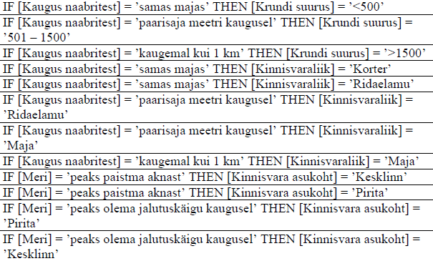
Reeglid

Slide 13
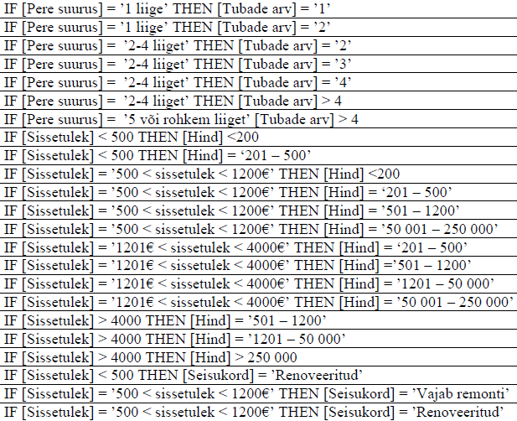

Slide 14
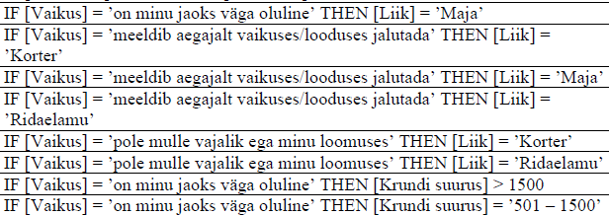

Slide 15
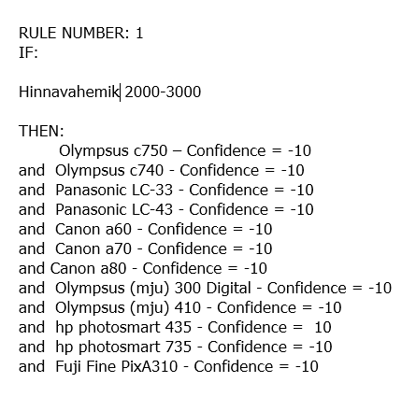

Slide 16
Regressiooni analüüs
Regressiooni analüüs – kõige lihtsam ja mitte efektiivne. Kõige lihtsam analüüsi mudel kasutab üks sõltumatu sisend parameetri ja üks tulemuslik sõltuv parameeter.
Näide: Uurida, kui palju maksab maja – mis on sõltuv parameeter ja mis on seotud määramata parameetritega: maja pindala ja krundi suurus, kas köögis on kasutusel graniitplaadid, kui hea kvaliteet on torudel jne.
Olete kasutanud regressiooni analüüsi, kui valisite endale maja. Võtsite ette sarnaste parameetritega majad, võrdlesite hinnad ja otsustasite. Tegite mudeli valmis, kasutades olemasolevaid andmeid ja sisestasite valitud maja parameetrid ja arvutasite välja eeldatava hinna.

Slide 17
Näide. Vaatame tabeli

Slide 18
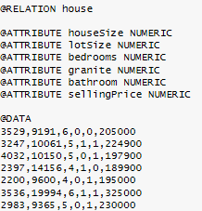
Failiga WEKA’sse
Faili formaat: Attribute-Relation File Format (ARFF)
Faili sisse paneme kirja: iga tabeli veerule andmete nimetus ja tüüp ja siis all andmed

Slide 19
Soovitan tuletada meelde
Vähimruutude meetod
Keskmine dispersioon (Heteroskedastiivsuse)
Normaljaotus
White test
Lilliofersi testid
Määratlustegur R-ruut ja p-väärtus (kategooriline sõltumata muutuja)

Slide 20
Tulemuste analüüs
Regressiooni analüüsi mudel

Slide 21
Tulemuste analüüs
Analüüsi idee – sõltuvuste ja seoste leidmine suure andmekogumis.
Intelligentne analüüs – saada mudel valmis, mis võimaldab analüüsida suhteid andmete vahel, prognoosida tulemusi ning teha teadlikke järeldusi, mida kinnitatakse kogutud statistiliste andmetega.

Slide 22
Mida näeme
Graniit ei mõjuta maja hinda – Siin tuleb mängu - Määratlustegur R-ruut – seega, parameetrid, mis palju ei mõjuta sõltuva parameetri, mudelis arvesse ei lähe. Ja meie regressiooni mudel näitab seda, et graniit köögis ei mõjuta maja hinda.
Santehniline olukord mõjutavad maja hinda – ja lisab hinnale 42292,0901.
Suur maja pindala alandab maja hinda – Kui vaatame WEKA mudeli, siis kui suurem on maja pindala, seda odavam hinne. See tuleneb sellest, et mudelis on muutuja houseSize miinusega. Kui pindala suureneb 1 võrra, siis hind alaneb 26 võrra. Tegelikult maja suurus ei ole sõltumata muutuja. Ta on ju seotud magamistubade arvuga. Ja loogiline on, kui suures majas on palju magamistube. Mis siis annab meile teada, et meie mudel ei ole ideaalne. Ja meie saame seda natukene muuta.

